Slide 1
تاریخچه ی کامپیوتر
ماندانا فتحعلی

Slide 2
تاریچه ی پیدایش کامپیوتر
کامپیوتر یکی از پدیده های فناوری است که تمام جنبه های زندگی ما را تخت تاثیر قرار داده است . کامپیوتر از کلمه compute در زبان انگلیسی به معنای محاسبات و شمارنده گرفته شده در 1937 اولین کامپیوتر دیجیتالی الکترونیکی جهان به نام abcساخته شد این ماشین گرچه قابل برنامه ریزی نبود اما برای حل معدلات خطی استفاده میشد . به دلیل ابتدایی بودن abcبودن خیلی زود کامپیونر های دیگر جتیگزین ان شدند

Slide 3
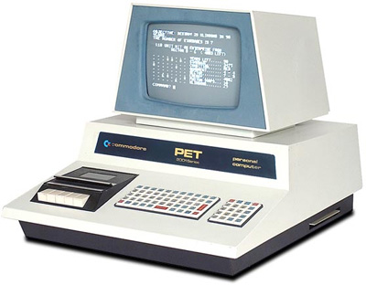

Slide 4
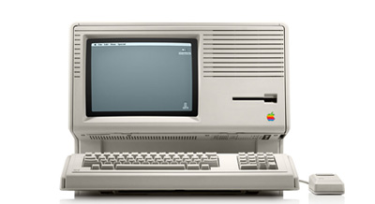
تاریخچه ی کامپیوتر
نخسین ماشین محاسبه ماشین مکانیکی ساده ای بود که بلز پاسکال ان را ساخته بود و به وسیله ی چند اهرم و چرخ دنده میتوانست عملیات جمع و تفریق را انجام بدهد . پس از ان لایب نیتز با افزودن چند چرخ دنده به ماشین پاسکال ماشینی ساخت که میتوانست ضرب و تقسیم را انجام بده بدهد و ان را {ماشین حساب } نامید.

Slide 5
کامپیوتر های بزرگ و کوچک {چند کاربر و نک کاربر }
مینی کامپیوتر با کامپیوتر کوچک واژه ای منسوخ برای گونه ای از رایانه است که محدوده ی میانیه طیف ماشین های محاسبه میان بزرگ ترین سیستم های چند کاربره کامپیوتر های بزرگ و کوچکترین سیستم های تک کاربره {ریز کامپیوتر ها یا کامپیوتر های شخصی } را تشکیل میدهد . کلمه های جدید تر برای این ماشین ها شامل سیستم های میانی { در IBM} ایستگاه کاری {در SUN MICROSYSTEMوLINUX/LINUXعمومی } و خدمتگذار میشود .

Slide 6
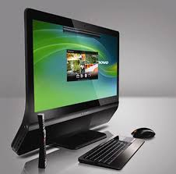
انواع کامپیوتر {رایانه }
کامپیوتر ها به جهار دسته ابر کامپیوتر ها کامپیوتر های بزرگ کامپیوتر های کوچک ریز کامپیوتر ها تقسیم میشوند . کامپیوتر از نوع پردازش داده ها به سه نوع / کامپیوتر های انالوگ کامپیوتر های دیجیتال و کامپیوتر های ترکیبی تقسیم میشوند.

Slide 7
ابر کامپیوتر ها
ابر کامپیوتر {در زبان انگلیسی : SUPERCOMPUTER} به ذکامپیوتری اطلاق می گردد که در زمان معرفی ان در زمینه ی میزان ظرفیت محاسبه در واحد زمان در دنیا پیشرو باشد .این عبارت برای اولین بار توسط مجله نیویورک ورلد برای اشاره جدول سازه های ای بی ام در دانشگاه کلمبیا به کار رفت .

Slide 8
ممنون از توجه شما

